Slide 1
Giảm dữ liệu
(Data Reduction)
Sec 34 - Liên nhóm 01
Nhóm 02
Trần Văn Đạt
Nguyễn Tất Hùng
Lương Thị Lộc
Phạm Hải Nhi
Nguyễn Danh Trường
Nhóm 09
Nguyễn Đình Trung
Nguyễn Hữu Đức
Bùi Thị Thu Trang
Lê Hoàng Long
Phạm Vũ Đức Huy

Slide 2
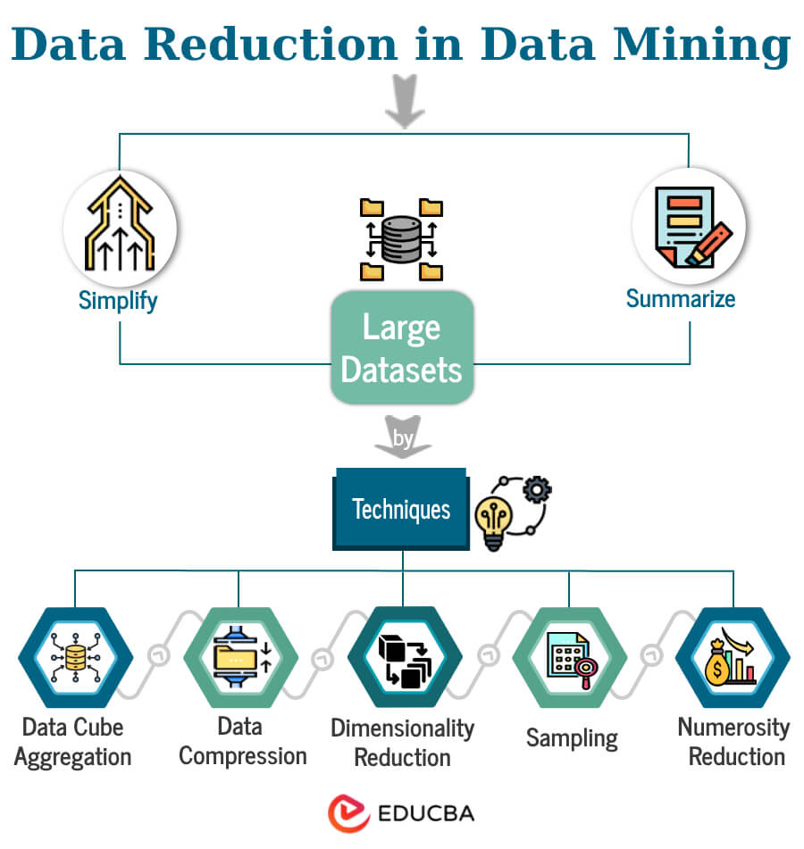
NỘI DUNG
01.
Tổng quan về các chiến lược giảm dữ liệu
02.
Biến đổi wavelet
03.
Phân Tích Các Thành Phần Chính (PCA)
04.
Lựa chọn tập con thuộc tính
05.
Hồi Quy Và Mô Hình Log-Tuyến Tính
06.
Biểu đồ
07.
Phân cụm
08.
Lấy mẫu
09.
Tổng hợp khối dữ liệu
2

Slide 3
01.
Tổng quan về các chiến lược giảm dữ liệu
Khi làm việc với các bộ dữ liệu lớn, việc phân tích có thể tốn thời gian và không khả thi.
Giảm dữ liệu giúp giảm kích thước bộ dữ liệu mà vẫn giữ nguyên hoặc gần đúng kết quả phân tích.
3

Slide 4
a. Ba chiến lược chính để giảm dữ liệu
01.
02.
03.
Giảm chiều (Dimensionality Reduction)
Giảm số lượng (Numerosity Reduction)
Nén dữ liệu (Data Compression)
Giảm số lượng thuộc tính/biến trong dữ liệu.
VD: Phân tích thành phần chính (PCA) và biến đổi sóng.
Mục tiêu: Loại bỏ các thuộc tính không cần thiết hoặc dư thừa.
Thay dữ liệu gốc bằng đại diện nhỏ hơn
VD:
Tham số: Dùng mô hình hồi quy, log-linear.
Phi tham số: Sử dụng biểu đồ tần số, phân cụm, lấy mẫu hoặc tổng hợp khối dữ liệu.
Áp dụng biến đổi để nén dữ liệu gốc.
Có hai loại:
Nén không mất dữ liệu (Lossless): Khôi phục dữ liệu hoàn toàn.
Nén mất dữ liệu (Lossy): Chỉ khôi phục gần đúng dữ liệu gốc.
4

Slide 5
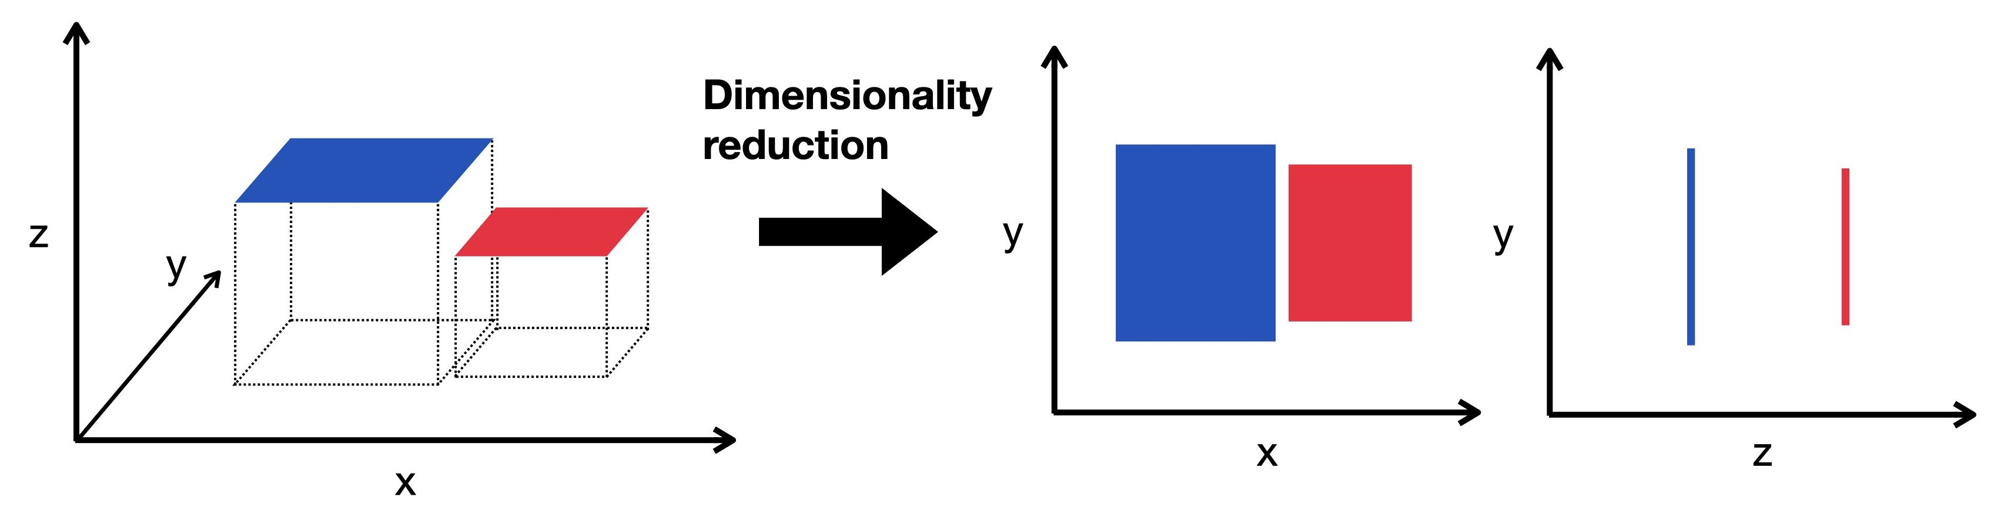
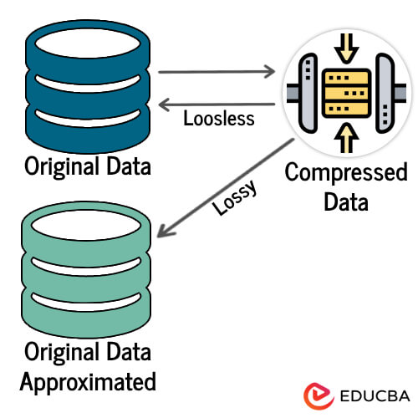
b. Lợi ích của giảm dữ liệu
Tiết kiệm thời gian và chi phí phân tích.
Giữ nguyên tính toàn vẹn của kết quả phân tích.
5

Slide 6
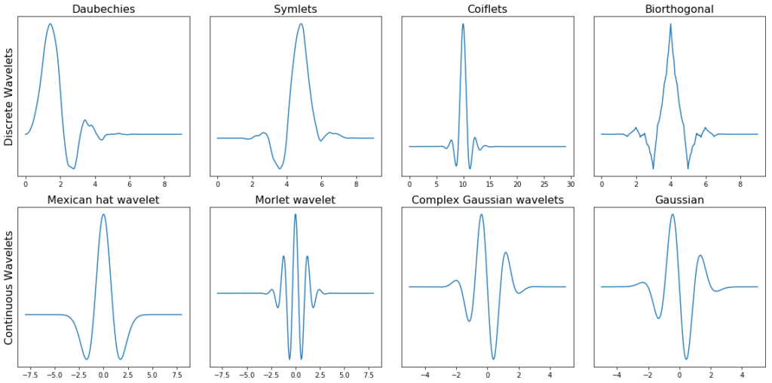
02.
Biến đổi wavelet (DWT)
Là kỹ thuật xử lý tín hiệu biến đổi dữ liệu từ dạng này sang dạng khác mà vẫn giữ nguyên độ dài.
Có thể nén dữ liệu bằng cách giữ lại một phần nhỏ các hệ số quan trọng nhất và đặt các hệ số nhỏ hơn về 0.
Dữ liệu trở nên thưa thớt -> xử lý nhanh hơn.
DWT giúp loại bỏ nhiễu mà vẫn giữ được các đặc điểm chính của dữ liệu.
Đặc điểm nổi bật: khả năng bảo tồn chi tiết cục bộ trong dữ liệu.
6

Slide 7
Một số họ của Wavelets. Ở hàng đầu tiên, chúng ta thấy các wavelet rời rạc và ở hàng thứ hai chúng ta thấy một số wavelet liên tục.
7

Slide 8
Quy trình biến đổi wavelet
01
02
03
04
05
Độ dài của vector dữ liệu đầu vào phải là lũy thừa của 2
Nếu không đủ, có thể thêm số 0 vào cuối vector
Áp dụng hai hàm:
Hàm đầu tiên làm mịn dữ liệu (như tính tổng hoặc trung bình có trọng số).
Hàm thứ hai tính sự khác biệt có trọng số để làm nổi bật các đặc điểm chi tiết của dữ liệu.
Áp dụng hai hàm cho từng cặp điểm dữ liệu:
Điều này tạo ra hai tập dữ liệu mới
Một tập đại diện cho phiên bản mịn hoặc tần số thấp của dữ liệu đầu vào
Tập kia đại diện cho nội dung tần số cao.
Áp dụng đệ quy hai hàm cho các tập dữ liệu mới
Tiếp tục quá trình này cho đến khi các tập dữ liệu mới có độ dài là 2.
Chọn các giá trị từ các tập dữ liệu mới
Các giá trị này được gọi là hệ số wavelet của dữ liệu đã biến đổi
8

Slide 9
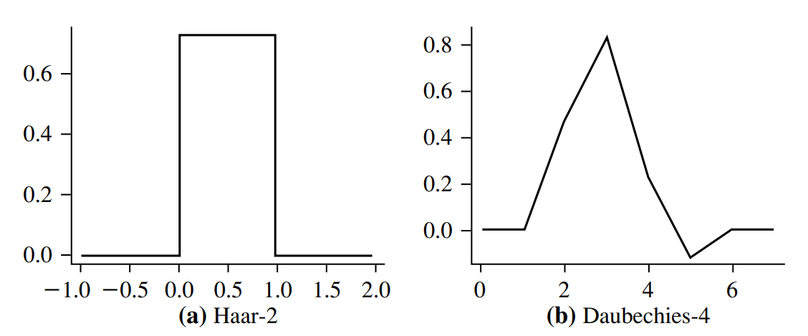
Ví dụ
Cho biến đổi wavelet
Số bên cạnh tên wavelet (2 và 4) biểu thị số lượng các moment biến mất của wavelet, liên quan đến số lượng hệ số cần thiết để biểu diễn wavelet.
9

Slide 10
Ví dụ
Haar wavelet với 2 vanishing moments có thể loại bỏ các thành phần hằng số trong dữ liệu, có khả năng phát hiện các sự thay đổi đột ngột trong tín hiệu.
Nó có thể mô hình hóa các tín hiệu có các biến đổi đột ngột nhưng không giữ lại được các thông tin tinh vi hơn.
Daubechies-4 có 4 vanishing moments giúp nó giữ lại các chi tiết tinh tế hơn trong tín hiệu so với Haar wavelet.
Daubechies-4 thích hợp cho các tín hiệu có sự biến đổi mềm mại, liên tục.
10

Slide 11
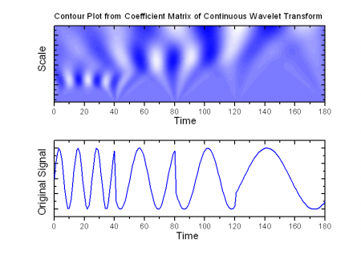
Cách khác để biến đổi wavelet rời rạc (DWT) là nhân ma trận với dữ liệu để tạo ra các hệ số wavelet.
Ma trận này phải là trực chuẩn (các cột là vector đơn vị và vuông góc với nhau)
Việc tái tạo dữ liệu dễ dàng chỉ bằng cách lấy ma trận chuyển vị của nó, cho phép ta nén dữ liệu và khôi phục lại dữ liệu gốc một cách hiệu quả.
Biến đổi wavelet cũng có thể áp dụng cho dữ liệu nhiều chiều, như khối dữ liệu (data cube), bằng cách áp dụng theo từng chiều lần lượt.
Ứng dụng trong thực tế như nén vân tay, thị giấc máy tính, phân tích chuỗi thời gian, và làm sạch dữ liệu.
11

Slide 12
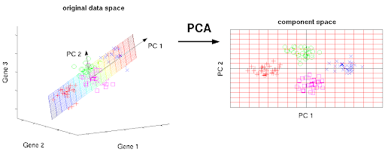
Phân Tích Các Thành Phần Chính (Principal Components Analysis - PCA)
03.
PCA là phương pháp giảm số lượng thuộc tính hoặc chiều trong dữ liệu mà vẫn giữ được thông tin quan trọng.
PCA giúp bạn chỉ sử dụng những hướng chính nhất, giảm số lượng thuộc tính mà vẫn giữ được thông tin quan trọng.
PCA có thể giúp phát hiện những mối quan hệ trong dữ liệu mà trước đây không rõ ràng.
12

Slide 13
Quy trình cơ bản như sau
Các thành phần chính sắp xếp theo thứ tự giảm dần mức độ quan trọng của chúng.
Thành phần chính đầu tiên chứa nhiều thông tin nhất về sự biến đổi trong dữ liệu
Thành phần chính thứ hai chứa thông tin ít hơn, và cứ như vậy
Đầu tiên, dữ liệu được chuẩn hóa để các thuộc tính có cùng mức độ quan trọng.
-> Giúp các thuộc tính có giá trị lớn không làm mất cân bằng các thuộc tính có giá trị nhỏ hơn
Bằng cách giữ lại các thành phần chính quan trọng nhất và loại bỏ những thành phần yếu hơn, tức là các thành phần có phương sai thấp
Chúng ta có thể giảm số lượng thuộc tính mà không làm mất quá nhiều thông tin so với dữ liệu gốc
PCA tính toán k vector đặc biệt (gọi là các thành phần chính) để đại diện cho dữ liệu.
Dữ liệu đầu vào chính là một tổ hợp tuyến tính của các thành phần chính
13

Slide 14
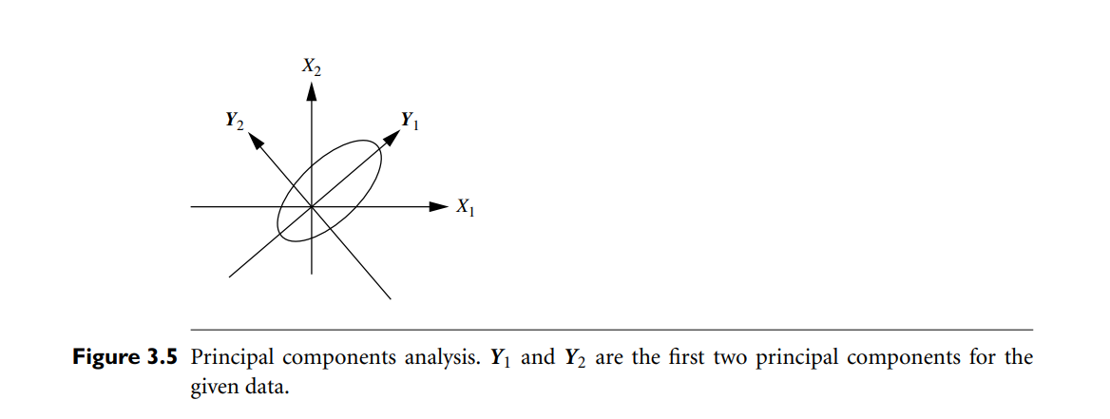
Ví dụ
Vòng tròn: Tập dữ liệu được ánh xạ lên trục X1, X2.
Y1: Thành phần chính đầu tiên là hướng mà dữ liệu có phương sai lớn nhất, tức là nó giải thích nhiều nhất sự biến thiên trong dữ liệu.
Y2: Thành phần chính thứ 2 do trực giao với Y1
-> So với biến đổi wavelet, PCA thường tốt hơn trong việc xử lý dữ liệu thưa thớt, trong khi biến đổi wavelet phù hợp hơn với dữ liệu có độ chiều cao.
14

Slide 15
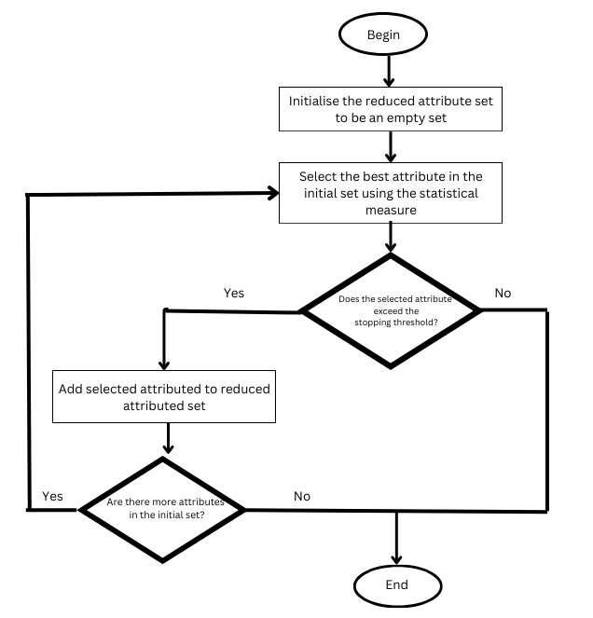
Lựa chọn tập con thuộc tính (Attribute Subset Selection)
04.
Chọn một số thuộc tính làm giảm kích thước tập dữ liệu bằng cách xóa các thuộc tính (hoặc chiều) không liên quan hoặc dư thừa.
Mục tiêu: tập ít các thuộc tính nhất vẫn đảm bảo phân bố xác suất của các lớp dữ liệu đạt được gần nhất với phân bố xác suất ban đầu với tất cả các thuộc tính.
15

Slide 16

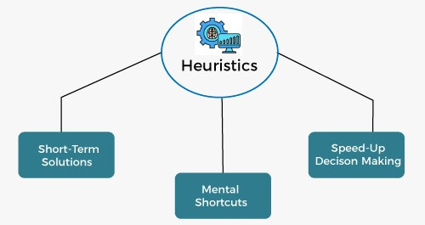
"Làm thế nào chúng ta có thể tìm thấy một tập hợp con 'tốt' của các thuộc tính ban đầu?"
16

Slide 17
Heuristic
Phương pháp heuristic thuộc loại tham lam
Chiến lược là đưa ra lựa chọn tối ưu tại địa phương với hy vọng sẽ dẫn đến một giải pháp tối ưu toàn cục.
Các thuộc tính "tốt nhất" (và "tệ nhất") thường được xác định bằng cách sử dụng các thử nghiệm, giả định rằng các thuộc tính độc lập với nhau.
+100
Value title
17

Slide 18
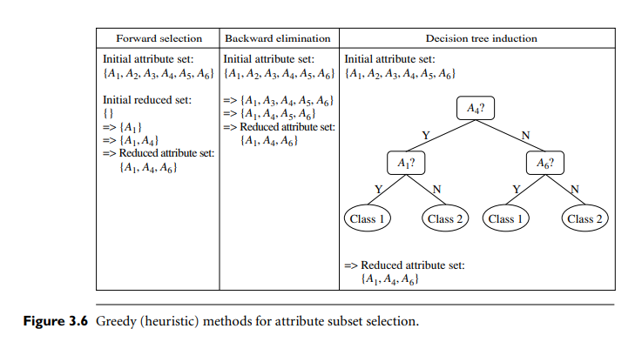
Các phương pháp heuristic cơ bản của lựa chọn tập con thuộc tính bao gồm các kỹ thuật theo sau, một số trong đó được minh họa trong Hình 3.6.
+100
Lựa chọn tiến từng bước
Value title
Loại bỏ lùi từng bước
Cảm ứng cây quyết định
18

Slide 19

Kết hợp lựa chọn tiến và loại bỏ lùi (Combine Backward Elimination and Forward Selection)
Còn được gọi là Stepwise Regression hay là hồi quy từng bước
Các phương pháp lựa chọn tiến từng bước và loại bỏ lùi có thể được kết hợp sao cho, tại mỗi bước, quy trình chọn thuộc tính tốt nhất và loại bỏ thuộc tính tồi tệ nhất trong số các thuộc tính còn lại
Tham khảo: https://www.biostat.jhsph.edu/~iruczins/teaching/jf/ch10.pdf
19

Slide 20
Ứng dụng
Có thể tạo thuộc tính mới dựa trên các thuộc tính khác
Cải thiện độ chính xác và hiểu biết về cấu trúc trong dữ liệu đa chiều.
Phát hiện ra thông tin còn thiếu về mối quan hệ giữa các thuộc tính dữ liệu
+100
Value title
Việc xây dựng thuộc tính như vậy có thể giúp cải thiện độ chính xác và hiểu biết về cấu trúc trong dữ liệu đa chiều.
Ví dụ: chúng ta có thể muốn thêm khu vực thuộc tính dựa trên chiều cao và chiều rộng của các thuộc tính.
20

Slide 21
Hồi Quy Và Mô Hình Log-Tuyến Tính (Regression and Log-Linear Models)
05.
Hồi Quy (Regression)
Là một phương pháp giảm kích thước dữ liệu tham số, sử dụng các mô hình toán học để mô tả mối quan hệ giữa một biến phụ thuộc và một hoặc nhiều biến độc lập.
Phương pháp này cho phép xấp xỉ dữ liệu bằng cách khớp dữ liệu với một đường cong hoặc đường thẳng.
21

Slide 22

Hồi quy tuyến tính đơn giản (Simple Linear Regression): Dùng khi có một biến độc lập (x) và một biến phụ thuộc (y). Mối quan hệ giữa hai biến này được mô tả bằng phương trình:
Trong đó:
y là biến phụ thuộc.
x là biến độc lập.
w là hệ số góc của đường hồi quy (độ dốc).
b là điểm cắt của đường hồi quy với trục tung (giao điểm với trục y).
22

Slide 23

Hồi quy tuyến tính bội (Multiple Linear Regression): Dùng khi có nhiều biến độc lập x₁,x₂,…, x_{n}​. Phương trình hồi quy tổng quát là:
Mục đích của hồi quy:
Tìm hệ số w và b sao cho khoảng cách giữa giá trị thực tế y và giá trị ước tính từ phương trình hồi quy là nhỏ nhất.
Phương pháp phổ biến nhất là phương pháp bình phương tối thiểu (Least Squares Method) để tìm nghiệm tối ưu.
23

Slide 24
Hồi Quy Và Mô Hình Log-Tuyến Tính (Regression and Log-Linear Models)
05.
Mô Hình Log-Tuyến Tính (Log-Linear Models)
Là một phương pháp dùng để mô hình hóa các phân phối xác suất đa chiều của dữ liệu rời rạc.
Mô hình này áp dụng khi dữ liệu liên quan đến nhiều thuộc tính rời rạc
Mô hình giúp ước lượng xác suất của các tổ hợp thuộc tính từ một tập hợp con của dữ liệu ban đầu.
Mô hình log-tuyến tính giúp giảm kích thước dữ liệu
24

Slide 25
Công thức log-tuyến tính: Giả sử có ba biến rời rạc X₁​, X₂​, X₃​, ta có thể ước lượng xác suất kết hợp của các biến này bằng phương trình log-tuyến tính
Trong đó:
P(X₁,X₂,X₃) là xác suất của tổ hợp X₁,X₂, X₃​.
λ là các tham số đại diện cho ảnh hưởng của từng biến và sự tương tác giữa các biến.
25

Slide 26
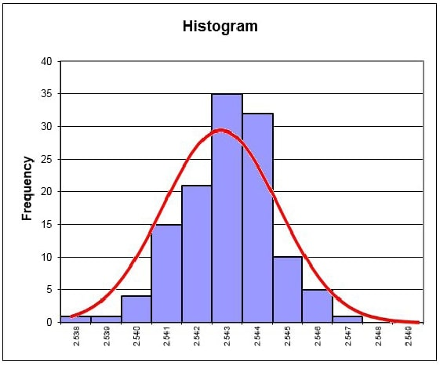
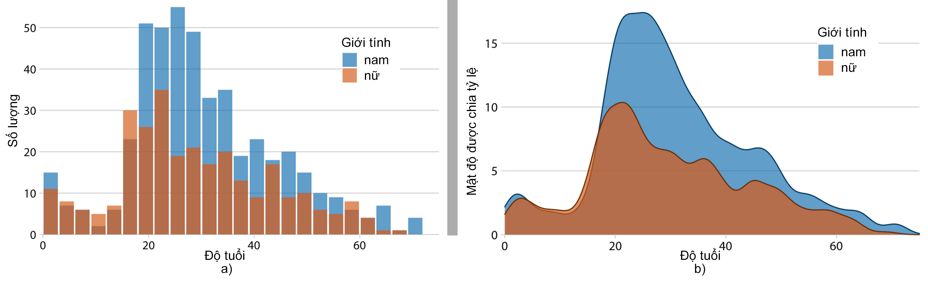
06.
Biểu đồ (Histograms)
Là một phương pháp giảm dữ liệu thông qua việc chia dữ liệu thành các cột.
Mỗi cột có thể đại diện cho một cặp giá trị thuộc tính-tần suất duy nhất (cột đơn) hoặc một khoảng giá trị liên tục của thuộc tính.
26

Slide 27
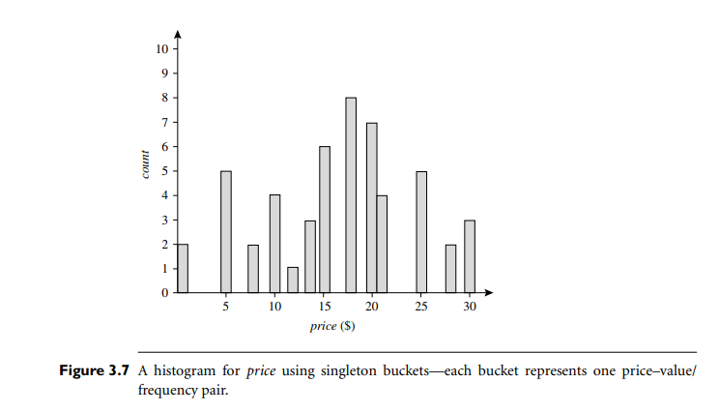
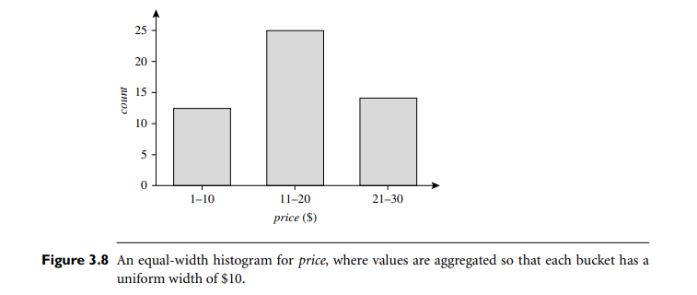
Ví dụ
Biểu đồ Histogram. Dữ liệu sau đây là danh sách các mức giá của AllElectronics cho các mặt hàng thường được bán (được làm tròn đến đô la gần nhất). Các số liệu đã được sắp xếp: 1, 1, 5, 5, 5, 5, 5, 8, 8, 10, 10, 10, 10, 12, 14, 14, 14, 15, 15, 15, 15, 15, 15, 18, 18, 18, 18, 18, 18, 18, 18, 20, 20, 20, 20, 20, 20, 20, 21, 21, 21, 21, 25, 25, 25, 25, 25, 28, 28, 30, 30, 30.
27

Slide 28
Ví dụ
Hình 3.7 minh họa một biểu đồ histogram cho dữ liệu sử dụng các cột đơn. Để giảm dữ liệu thêm nữa, người ta thường để mỗi cột biểu thị một khoảng giá trị liên tục cho thuộc tính được cho.
Trong Hình 3.8, mỗi cột đại diện cho một khoảng giá trị $10 khác nhau cho giá.
Kết luận
Biểu đồ histogram có các quy tắc phân chia cột như sau:
Chiều rộng bằng nhau: Mỗi cột có cùng chiều rộng (ví dụ: $10 cho mỗi thùng)
Tần suất bằng nhau: Mỗi cột chứa số lượng mẫu dữ liệu xấp xỉ bằng nhau.
28

Slide 29
Kết luận
Biểu đồ histogram rất hiệu quả trong việc xấp xỉ cả dữ liệu thưa thớt và dày đặc, cũng như dữ liệu có độ lệch lớn hoặc đồng nhất.
Biểu đồ histogram đa chiều có thể nắm bắt mối quan hệ giữa các thuộc tính và đã được chứng minh hiệu quả với dữ liệu có tối đa 5 thuộc tính.
Cần thêm nghiên cứu về hiệu quả của chúng với dữ liệu có nhiều chiều.
Thùng đơn (singleton buckets) hữu ích để lưu trữ các giá trị ngoại lệ có tần suất cao.
29

Slide 30
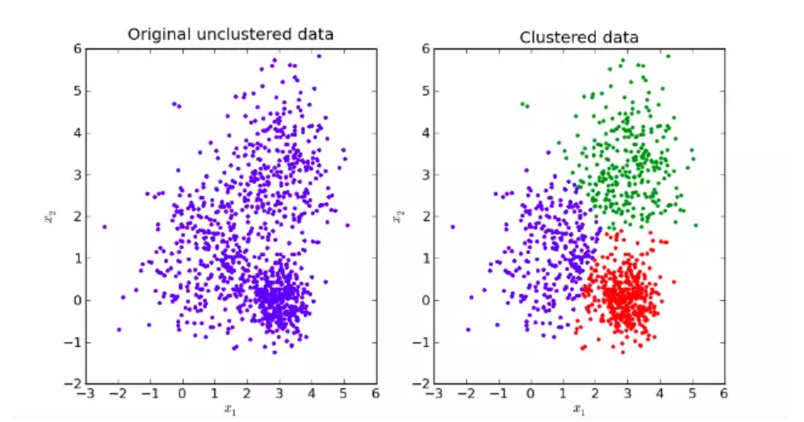
07.
Phân cụm (Clustering)
Khái niệm:
Là một kỹ thuật giúp chia một tập dữ liệu lớn thành các nhóm (cụm) nhỏ hơn, trong đó các điểm dữ liệu trong cùng một cụm có tính chất tương tự nhau, còn các điểm ở những cụm khác thì khác biệt.
Phân cụm là một kỹ thuật không giám sát (unsupervised learning), có nghĩa là nó không yêu cầu nhãn trước cho các điểm dữ liệu.
30

Slide 31
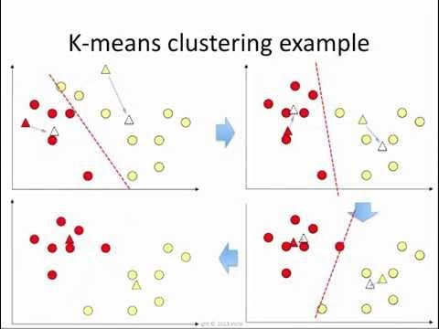
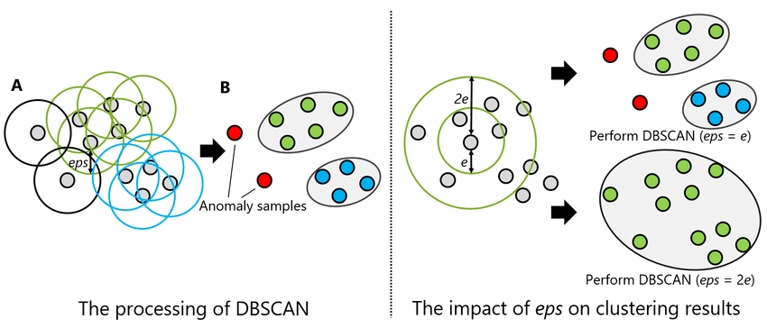
Các thuật toán phân cụm phổ biến trong Công nghệ Thông tin:
K-means
DBSCAN (Density-Based Spatial Clustering of Applications with Noise):
Hierarchical clustering (Phân cụm phân cấp)
Mean Shift
31

Slide 32
Quy trình phân cụm
01.
02.
03.
04.
05.
Thu thập dữ liệu
Tiền xử lý dữ liệu
Áp dụng thuật toán phân cụm
Đánh giá kết quả
Diễn giải kết quả
Dữ liệu có thể đến từ nhiều nguồn như cơ sở dữ liệu, log hệ thống, hoặc mạng xã hội.
Làm sạch dữ liệu, loại bỏ dữ liệu thiếu, không chính xác hoặc nhiễu.
Lựa chọn thuật toán phù hợp dựa trên đặc điểm của dữ liệu
Sử dụng các tiêu chí đánh giá như Silhouette score, Within Cluster Sum of Squares (WCSS), hoặc Davies-Bouldin Index để xác định chất lượng của các cụm
Phân tích các cụm được phát hiện, hiểu và đưa ra các quyết định kinh doanh hoặc kỹ thuật dựa trên các cụm này
32

Slide 33
Ý nghĩa
Đây là quá trình tìm kiếm các mẫu, mối quan hệ hữu ích từ các tập dữ liệu lớn và phức tạp.
Phân cụm đóng vai trò quan trọng trong việc khám phá cấu trúc tiềm ẩn và phân nhóm dữ liệu mà không cần thông tin trước về nhãn hay phân loại.
Ứng dụng
Phân tích khách hàng
Phân đoạn thị trường
Phát hiện gian lận
Phân tích văn bản
Nhận dạng hình ảnh
Phân tích mạng xã hội
33

Slide 34
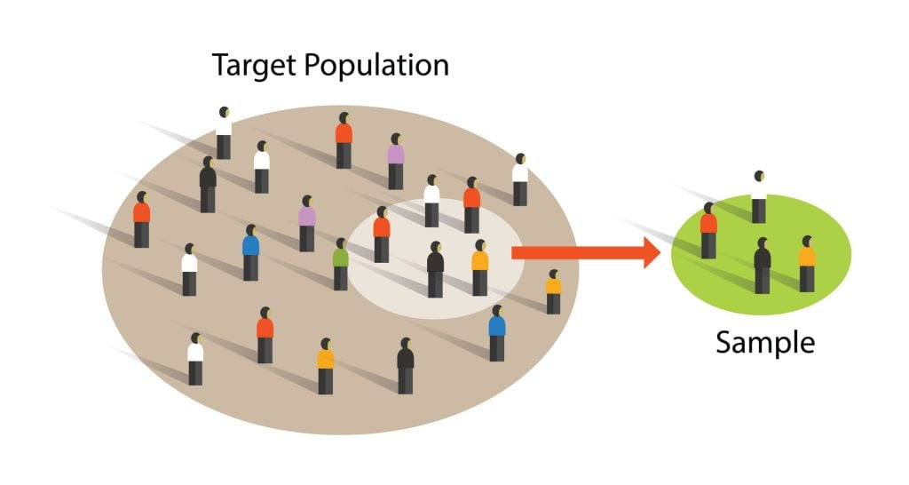
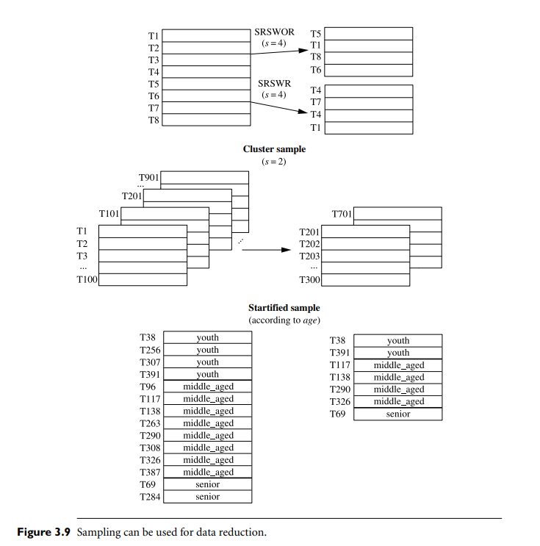
08.
Sampling – Lấy mẫu
Lấy mẫu (sampling) là một kỹ thuật giảm thiểu dữ liệu, giúp giảm kích thước của một tập dữ liệu lớn bằng cách chọn ra một mẫu dữ liệu ngẫu nhiên nhỏ hơn từ tập dữ liệu gốc.
Các phương pháp lấy mẫu thường gặp:
Lấy mẫu ngẫu nhiên đơn giản không hoàn lại (SRSWOR)
Lấy mẫu ngẫu nhiên đơn giản có hoàn lại (SRSWR)
Lấy mẫu theo cụm (Cluster sample)
Lấy mẫu phân tầng (Stratified sample)
34

Slide 35
08.
Sampling – Lấy mẫu
Lợi ích của việc lấy mẫu:
Chi phí tính toán phụ thuộc vào kích thước mẫu sss, thay vì phụ thuộc vào NNN (kích thước của tập dữ liệu gốc)
=> Giúp giảm độ phức tạp của quá trình lấy mẫu.
Khi số chiều dữ liệu nnn tăng, độ phức tạp của quá trình lấy mẫu tăng tuyến tính, trong khi các kỹ thuật khác như histogram có thể tăng theo hàm mũ với nnn.
Lấy mẫu thường được sử dụng để ước lượng kết quả của các truy vấn tổng hợp.
35

Slide 36
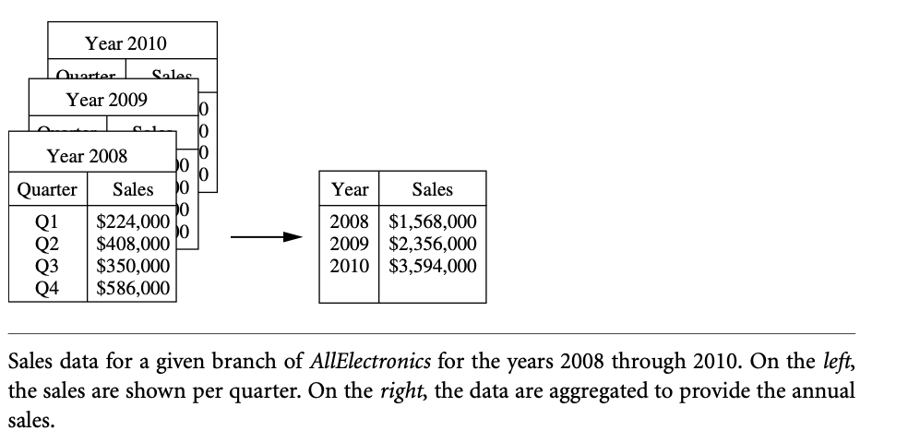
09.
Tổng hợp khối dữ liệu
Bạn đang làm việc với tập dữ liệu bán hàng từ năm 2008 đến 2010 của AllElectronics.
Dữ liệu hiện có được phân loại theo từng quý, nhưng mục tiêu là bạn cần tổng hợp doanh thu theo năm.
36

Slide 37
Giải pháp
Để giải quyết, bạn cần thực hiện quá trình tổng hợp dữ liệu (aggregation).
Đây là bước quan trọng trong quá trình xử lý dữ liệu, giúp gom các bản ghi từ nhiều quý lại thành một bản ghi duy nhất đại diện cho tổng doanh thu cả năm.
Ví dụ
Giả sử trong quý 1 năm 2008, cửa hàng bán được 224.000 .Trong quý 2, quý 3 và quý 4 của cùng năm, cửa hàng lần lượt bán được 408.000, 350.000 và 586.000.
Để tính tổng doanh số năm 2008, bạn sẽ cộng tất cả các con số này lại:
Tổng doanh số năm 2008 = 224.000 + 408.000 + 350.000 + 586.000 = 1.568.000
37

Slide 38
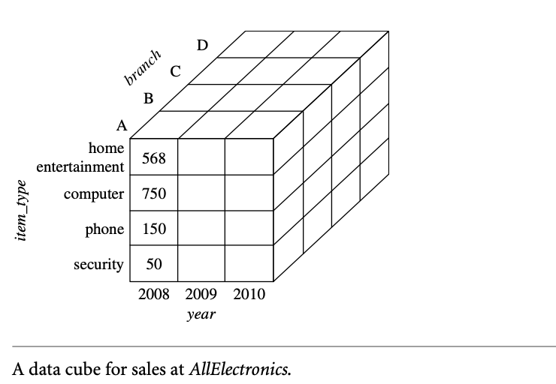
Trong trường hợp của AllElectronics, hình khối này cho phép chúng ta xem xét doanh số bán hàng theo các góc độ khác nhau: loại sản phẩm, chi nhánh và năm.
Cấu trúc của hình khối dữ liệu trong ví dụ:
Các trục: Hình khối có 3 trục chính:
Item_Type: Loại sản phẩm (home, entertainment, computer, phone, security)
Branch: Chi nhánh (A, B, C, D)
Year: Năm (2008, 2009, 2010)
38

Slide 39
Các ô: Mỗi ô trong hình khối đại diện cho một tổ hợp cụ thể của các yếu tố trên. Ví dụ, ô giao giữa trục "computer", "Branch A" và "2009" cho biết doanh số bán máy tính tại chi nhánh A trong năm 2009.
Giá trị: Số liệu trong mỗi ô thể hiện doanh số tương ứng.
39

Slide 40
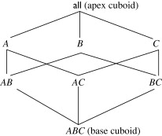
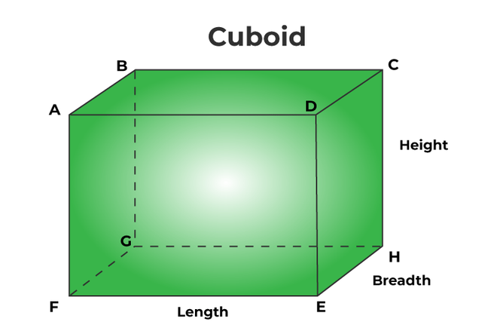
Các khái niệm quan trọng
Khối cơ sở (base cuboid) là cấp độ thấp nhất, chứa dữ liệu chi tiết cần phân tích.
Khối đỉnh (apex cuboid) là cấp độ cao nhất, cung cấp tổng dữ liệu toàn diện.
Cuboid là khối dữ liệu ở các mức độ trừu tượng khác nhau, tạo ra một mạng lưới khối phục vụ cho phân tích theo các yêu cầu cụ thể.
40

Slide 41
Ưu điểm
Phân tích nhanh (Fast querying): Cho phép thực hiện các truy vấn phức tạp một cách nhanh chóng.
Trực quan (Visualization): Dễ dàng hiểu và giải thích kết quả.
Linh hoạt (Flexible aggregation): Có thể tạo ra nhiều cấp độ tổng hợp khác nhau để phù hợp với nhu cầu phân tích.
Ứng dụng
Phân tích doanh nghiệp: Đánh giá hiệu suất kinh doanh, tìm kiếm cơ hội tăng trưởng.
Marketing: Phân tích thị trường, đánh giá hiệu quả chiến dịch quảng cáo.
Quản lý kho: Dự báo nhu cầu, tối ưu hóa quản lý hàng tồn kho.
41

Slide 42
Tài liệu tham khảo
Jiawei Han, Micheline Kamber, Jian Pei. Data Mining - Concepts and Techniques [3rd ed.].​
Deepak_jain. Attribute Subset Selection in Data Mining. https://www.geeksforgeeks.org/attribute-subset-selection-in-data-mining/
Nguyễn Thị Hà Phương. Khai phá dữ liệu. https://www.youtube.com/playlist?list=PLwQ774a7mM9FWuYxwACemEU17Rq6YWYKB
Anh Tran. Bài toán hồi quy và mô hình hồi quy tuyến tính.https://viblo.asia/p/bai-toan-hoi-quy-va-mo-hinh-hoi-quy-tuyen-tinh-GrLZDQgOlk0
Nguyễn Văn Chức, Đào Thị Giang. ỨNG DỤNG KỸ THUẬT PHÂN CỤM VÀ LUẬT KẾT HỢP KHAI PHÁ DỮ LIỆU KHÁCH HÀNG SỬ DỤNG DỊCH VỤ KHÁCH SẠN. https://media.neliti.com/media/publications/451626-applying-clustering-technique-and-associ-0356d5ea.pdf
42

Slide 43
Cảm ơn thầy và các bạn đã lắng nghe

